Slide 1
OPAKOVÁNÍ
UHLÍK

Slide 2
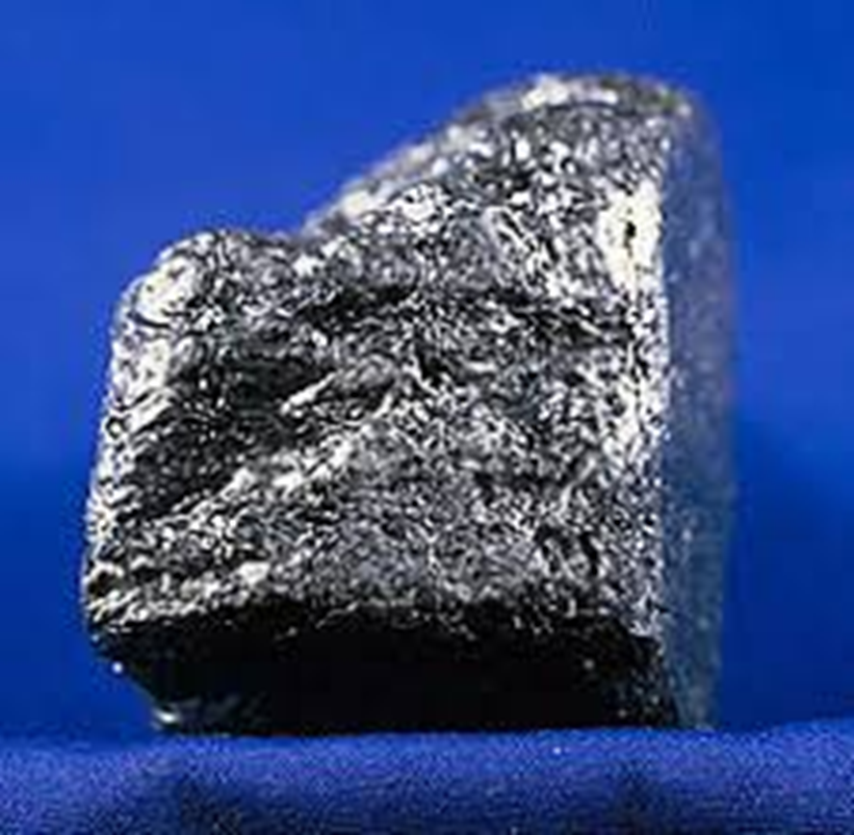
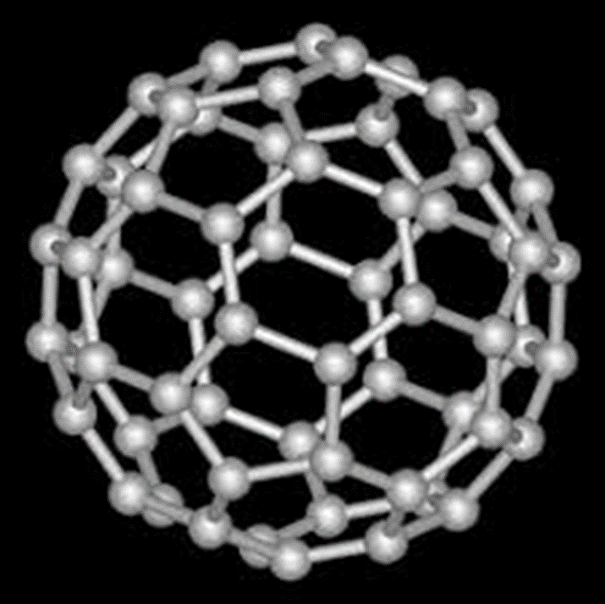
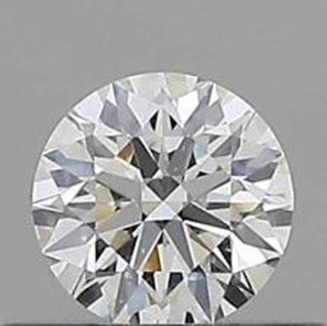
Uhlík C
Nekov, málo reaktivní
Výskyt ve třech formách
Tuha – měkký nerost, černý
Diamant- BEZBARVÝ nerost, nejtvrdší, výroba i umělých, BROUŠENÝ=BRILIANT
Fullereny- z grafitu, vzhled saze
Využití:
TUHA = GRAFIT | DIAMANT | FULLERENY
TUŽKY | ŠPERKY | nanotrubičky
BATERIE | ŘEZÁNÍ SKLA | Transplantace, popáleniny
ŽÁRUVZDORNÉ NÁDOBY | VRTNÉ SOUPRAVY, brusné nástroje | nanovlákna.- textilie

Slide 3
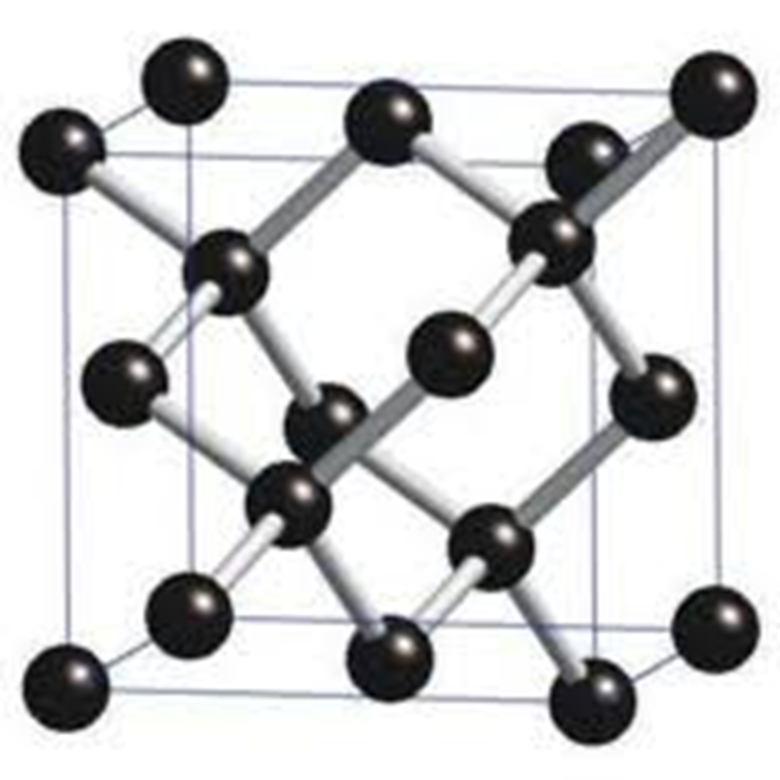
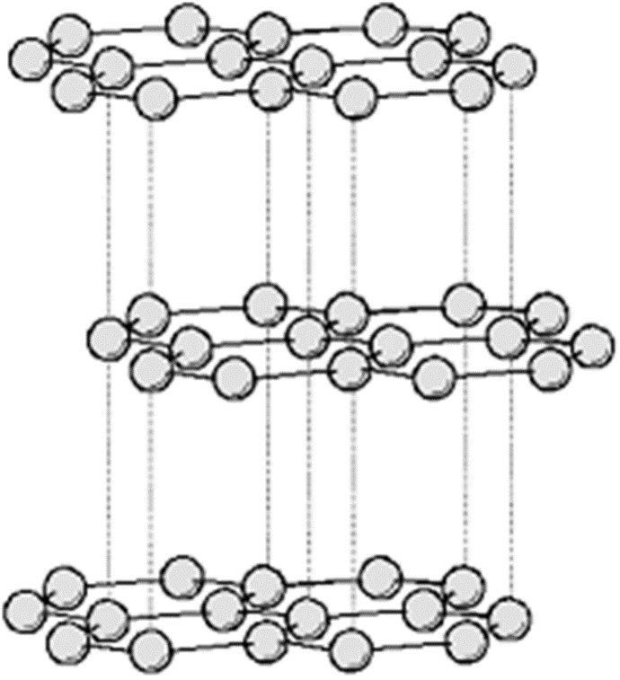
ROZDÍL TUHA X DIAMANT
TVRDOST
USPOŘÁDÁNÍ ATOMŮ

Slide 4
Polokovy
Křemík
Germanium
Arsen

Slide 5
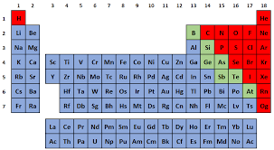
Polo-kovy
Prvky mají vlastnosti kovů a nekovů
Kovů- vedou elektrický proud
Nekovů- křehké

Slide 6
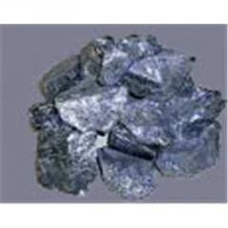
Křemík
Značka:
Protonové číslo:
Perioda:
Skupina:
Polokov modrošedý, tvrdý, křehký
Stálý, nereaguje s kyselinami
Druhý nejrozšířenější prvek na Zemi

Slide 7
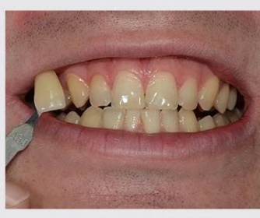
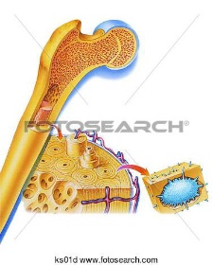
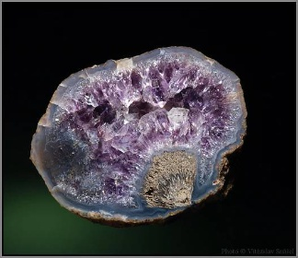
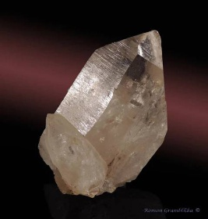
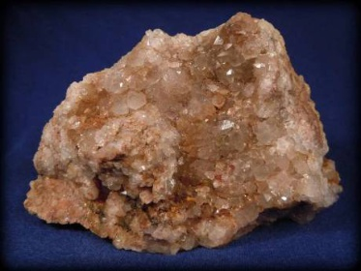
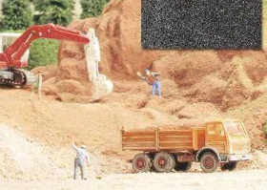
Výskyt křemíku
V živých organismech – zubní sklovina, kosti, chrupavky
V nerostu křemen – SiO2
Ametyst, růženín, záhnědy, křišťál
Křemenný písek

Slide 8

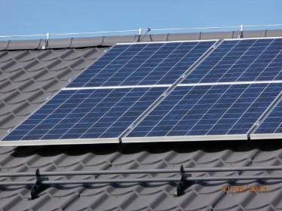
Výroba křemíku
Z křemenného písku s reakcí uhlíku
SiO2 + C Si + CO
Čištění kyselinou chlorovodíkovou HCl
ČISTÝ KŘEMÍK:
Použití: výroba počítačových čipů
solárních článků

Slide 9
Sloučeniny křemíku
Silany- sloučeniny Si a H - SiH4- silan, bezbarvý plyn, samovznícený,
použití- na výrobu čistého křemíku - polovodiče
Silikony- pevné a kapalné látky( Si, O)
odolné vůči teplotám a tlakům
použití- tmely, lepidla, silikonové oleje, zdravotnické pomůcky

Slide 10

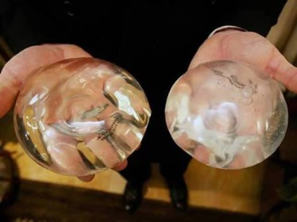
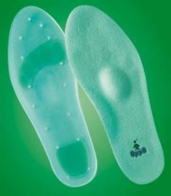
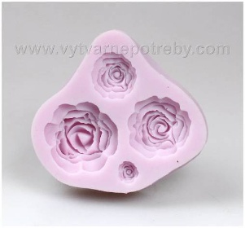
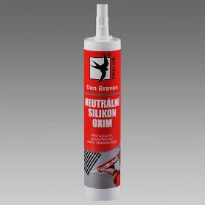


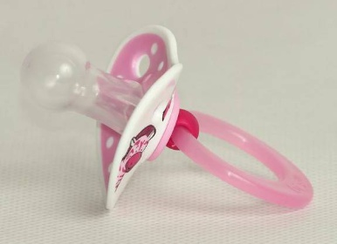
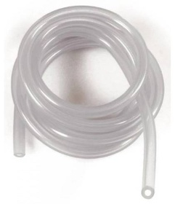

Slide 11
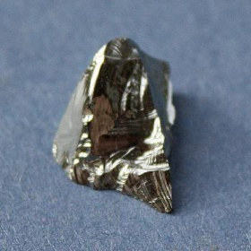
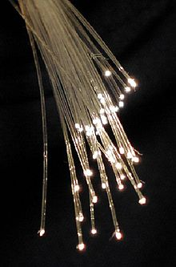
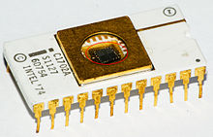

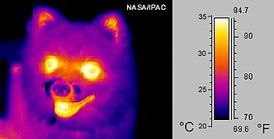
Germanium
Lesklý , šedobílý polokov
Výskyt jako příměs v rudách zinku a stříbra
Použití: optická vlákna, integrované obvody, polovodiče

Slide 12


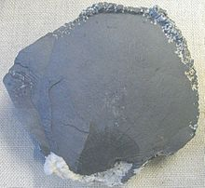
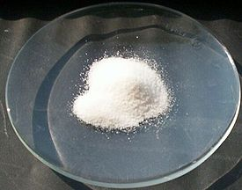
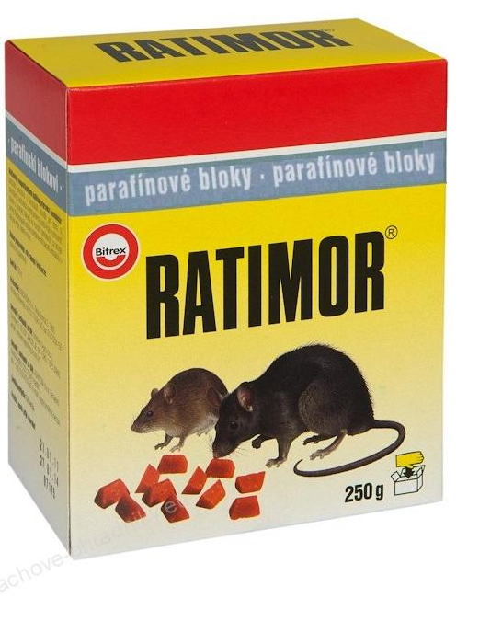
Arsen
Šedý polokov
Ruda sulfid železa arsenu
Sloučenina arsenik „utrejch“ As ₂O₃
Jed
Polovodiče,
Součástky
do počítačů

Slide 13
POLOKOVY (zápis)
vedou elektrický proud, křehké
KŘEMÍK
Modrošedý
Výskyt- zuby, kosti, písek, nerost- křemen
Použití- čistý – solární panely, počítačové čipy, polovodiče
- sloučeniny – silany
- silikony – formy, dudlíky, lepidla, silikon. poprsí
ARSEN
Šedý polokov, jedovatý, jedovatá sloučenina UTREJCH
Použití- jed na hlodavce, polovodiče
GERMANIUM
Šedobílý polokov
Optická vlákna, přístroje pro noční vidění, polovodiče

Slide 14
DÚ Z ONLINE HODINY
ZHLÉDNI VIDEOUKÁZKU A ODPOVĚZ NA OTÁZKY do sešitu:
https://www.youtube.com/watch?v=P138KQn-SQ4
1. CO JSOU POLOVODIČE? (od 1:20 min)
2. CO JE VODIVOST VLASTNÍ? (od 2:15 min)
3. Jaké prvky jsou příměsí křemíku? (od 4:47 min)
4. Použití polovodičů: (od 8:53 min)

